Slide 1

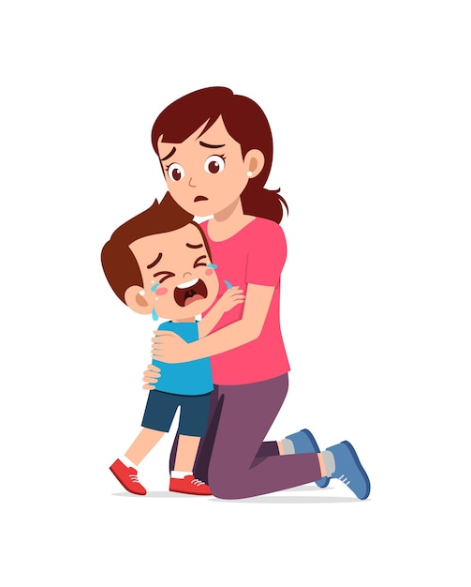
Психологическая помощь несовершеннолетним в условиях стресса
(во время обстрела или работы сирены)
ОГБУ «Белгородский областной
ресурсно-консультационный центр
по работе с семьей и детьми»

Slide 2
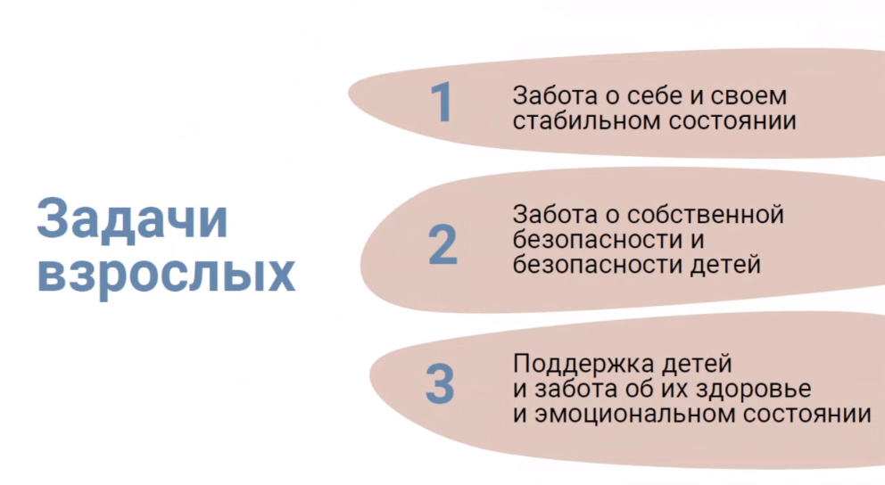

Slide 3


Slide 4
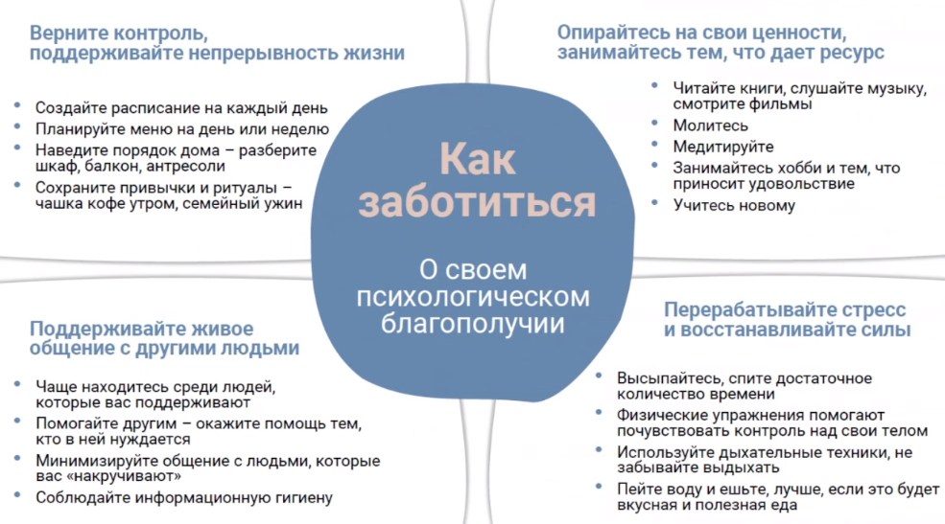

Slide 5
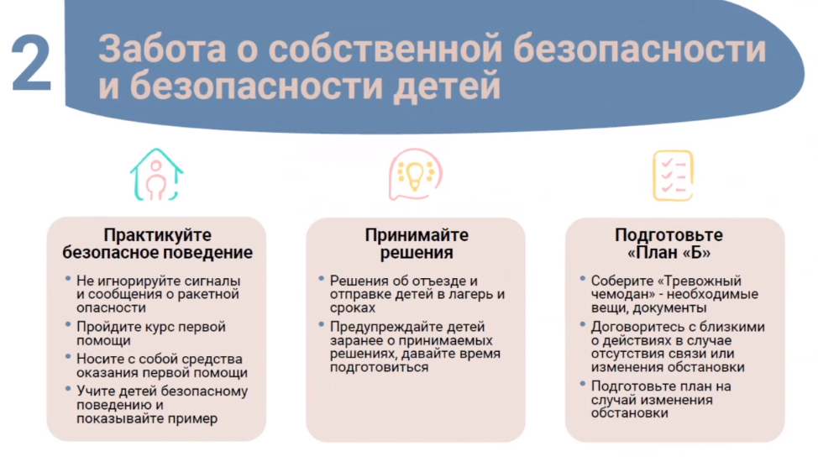

Slide 6
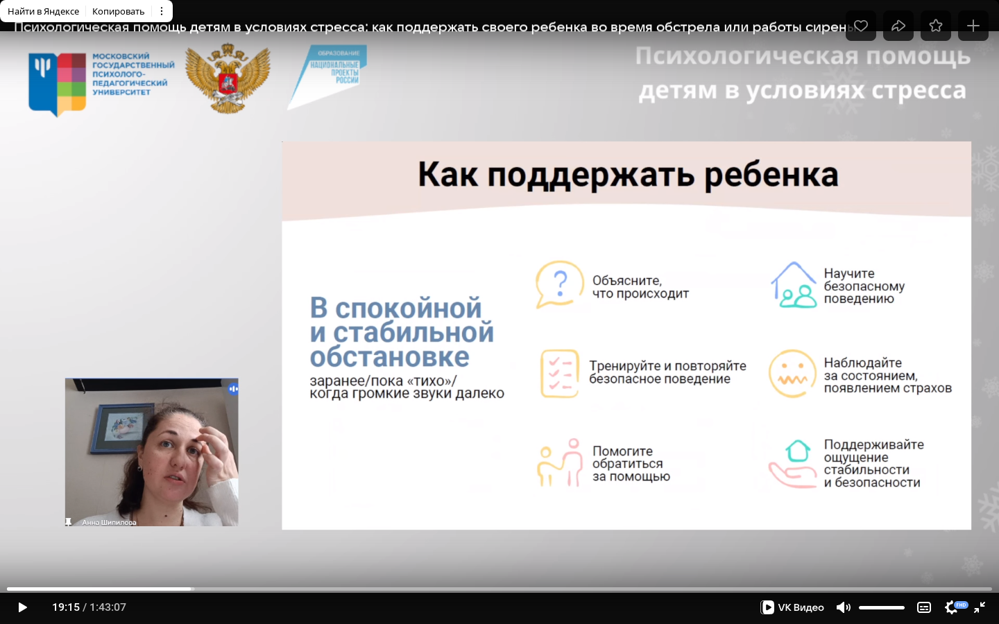

Slide 7
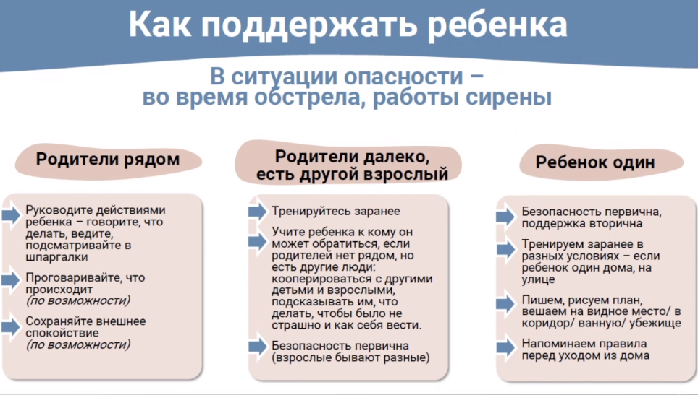

Slide 8
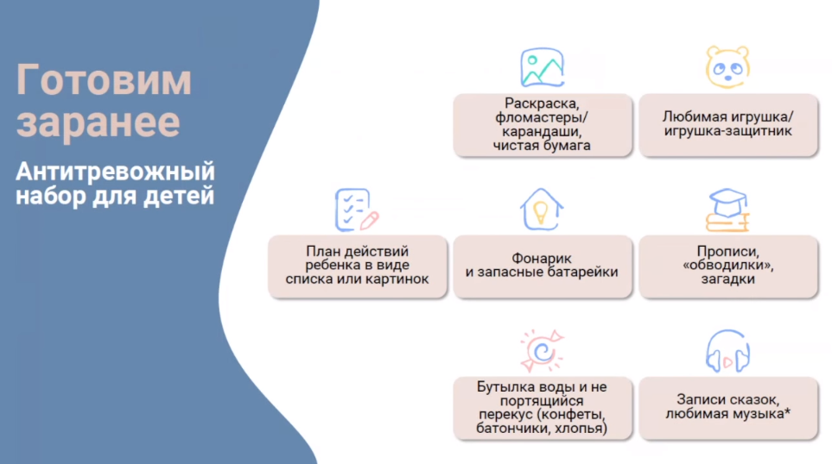

Slide 9
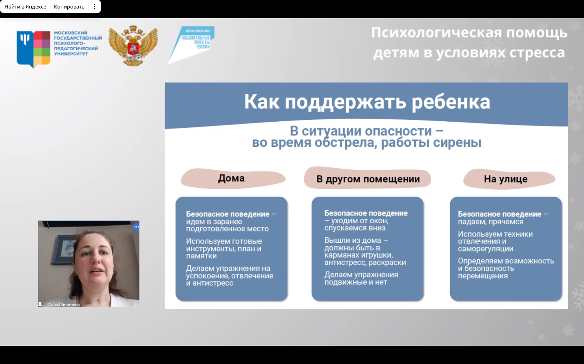

Slide 10
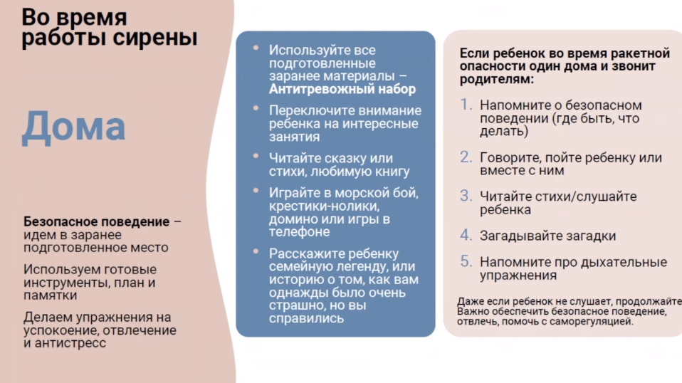

Slide 11
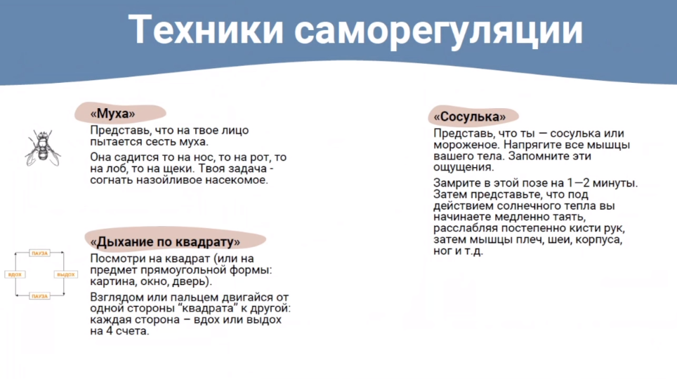

Slide 12
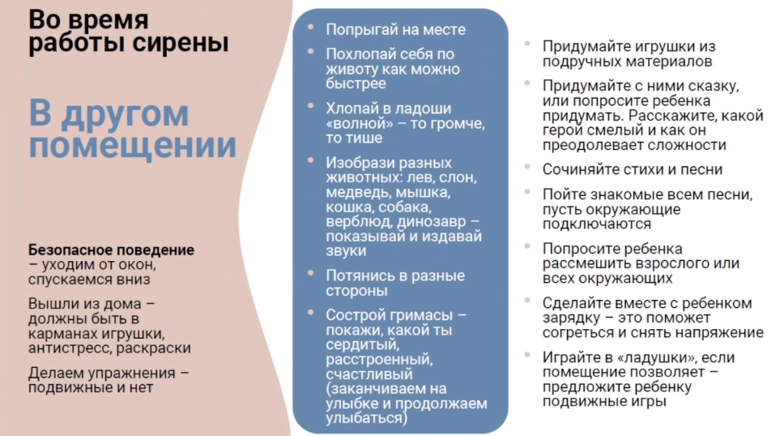

Slide 13
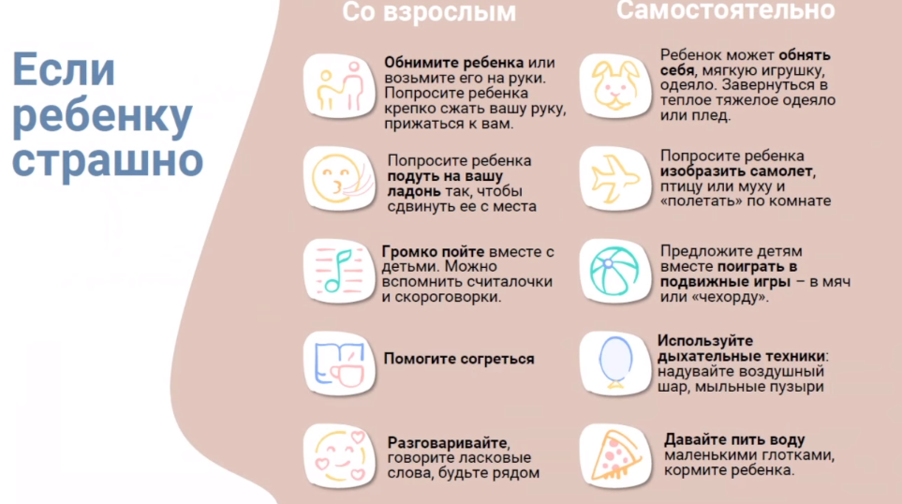

Slide 14
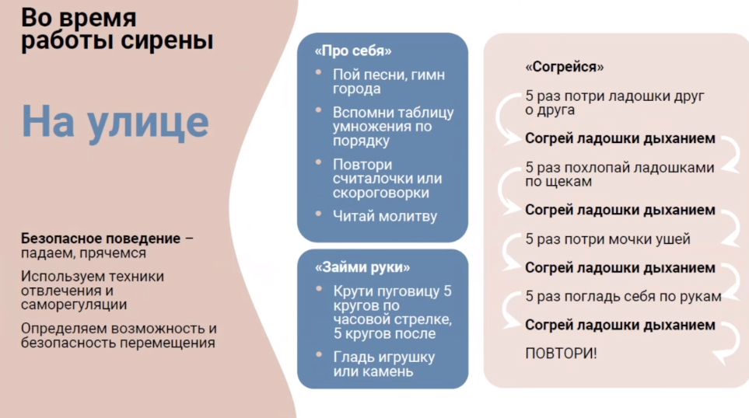

Slide 15
Признаки того, что следует обратиться за консультацией к медицинскому специалисту
(неврологу или психиатру)
бессонница/постоянное желание спать, кошмары;
отказ от еды/постоянный голод;
заикания;
боли в теле;
рвота;
тики;
энурез и др.

Slide 16

Контактные данные служб
За консультацией психиатра вы можете обратиться по следующему адресу:
ОГКУЗ «Белгородская областная клиническая психоневрологическая больница»
(г. Белгород, ул. Новая, дом 42)
Тел. регистратуры детского отделения: 73-23-82
Психологическую помощь оказывают:
Детский телефон доверия 8-800-2000-122
Единая региональная информационно-справочная служба 122
ОГБУ «Белгородский областной ресурсно-консультационный центр по работе с семьей и детьми» (г. Белгород, пр. Славы, д. 24)
Тел.: 8 (4722) 33-90-23, 33-91-16
МБУ Комплексный центр социального обслуживания населения города Белгорода
(г. Белгород, ул. Королёва, 8)
Тел. 8 (4722) 52-58-12
Белгородский региональный центр психолого-медико-социального сопровождения
(г. Белгород, Привольная ул., 1)
Тел. 8 (4722) 20-53-88
Информация подготовлена на основе материалов
Московского государственного психолого-педагогического
университета (МГППУ)

